Slide 1
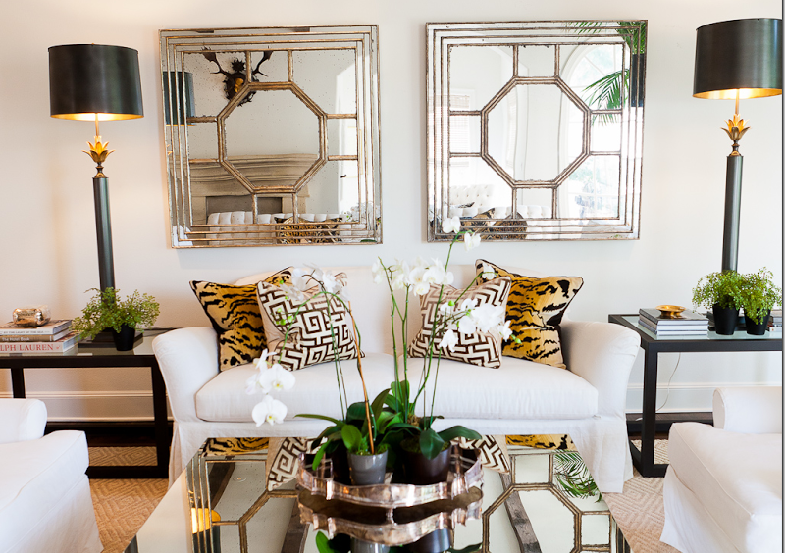
ЗНАЧЕННЯ КОЛЬОРУ В ІНТЕР’ЄРІ ГОТЕЛІВ ТА РЕСТОРАНІВ. КОЛЬОРОВІ ГАРМОНІЇ
Лектор: к.е.н., доц., доцент кафедри готельно-ресторанної справи та туризму Москвічова О.С.

Slide 2
План
1. Загальна характеристика та значення кольору в організації колористичного середовища внутрішнього простору
2. Кольорові гармонії та їх типологія
3. Психологічний вплив кольору
4. Сучасні колористичні модел

Slide 3
1. Загальна характеристика та значення кольору в організації колористичного середовища внутрішнього простору
Людина демонструє різну реакцію на колір, що включає такі аспекти, як:
фізіологічний комфорт;
естетично-емоційний вплив;
психологічний вплив
У кольорознавстві виділяють:
первинні кольори:
вторинні кольори
третинні кольори
Унаявне колористичне різноманіття можна звести до трьох основних рядів:
Ряди, що йдуть від ахроматичних до хроматичних
Ахроматичний ряд
Хроматичний ряд

Slide 4
Відтінок (колірний тон, градація тону) – це різновид кольору, що утворюється при змішуванні різних близьких кольорів у певних
пропорціях.
Яскравість – це власне тон, тобто суміш кольору з деякою кількістю білого або чорного. Для визначення ступеня яскравості цілком логічно зіставити таку класифікацію кольору з його чорно-білим аналогом
Насиченість – це інтенсивність кольору.
Поєднання колірного тону і насиченості називається кольоровістю.
Світлота – властивість, що виражає близькість хроматичних і ахроматичних кольорів до білого або чорного.

Slide 5
За допомогою кольору в інтер’єрі можна виділити певні функціональні зони. Вибір кольорової гами інтер’єру залежить від цілої низки факторів:
функціонального призначення приміщення;
характеру діяльності людей, для яких призначене це середовище;
тривалості і характеру перебування людини у такому просторі;
габаритних розмірів і конфігурації простору;
орієнтації за сторонами світу та рівня природного освітлення;
віку людини;
характеру зорової роботи;
необхідних акустичних, світлових і температурних режимів;
стилістичного вирішення та ін.

Slide 6
До кольорів, залежно від умов їх використання, може висуватися низка гігієнічних і ергономічних вимог. Так, важливими вимогами, яким повинен відповідати штучний простір із певним колористичним вирішенням, є:
характер зорової роботи та діяльності людини, для якої призначене це штучне середовище;
необхідні температурний і світловий режими;
час перебування у приміщенні людини;
вік людини;

Slide 7
Вирішуючи приміщення у кольорі, необхідно враховувати такі моменти:
функціональна специфіка приміщення;
орієнтація приміщення за сторонами світу;
кількість природного світла у приміщенні;
час, який людина планує проводити у приміщенні;
режим експлуатації приміщення;
стать і вік людини, що буде перебувати у приміщені;
дизайн інтер’єру приміщення, його емоційний окрас;
кольори, що є основними у прилягаючих приміщеннях.

Slide 8
2. Кольорові гармонії та їх типологія
Колірна гармонія – це співрозмірне та узгоджене сполучення всіх
кольорів, що входять у композицію.
Колірна гармонія повинна відповідати таким правилам гармонізації
1. Колористичне вирішення внутрішнього простору повинно відповідати його образному вирішенню і призначенню.
2. Пропорційне сполучення кольорів між собою та із кольором фону повинно бути узгоджене і допомагати, а не ускладнювати сприйняття інтер’єру в цілому, кольори не повинні сперечатися один з одним.
3. Кольори, що входять у композицію, повинні ставати «багатше» у сполучені один з одним, ніж взяті поодинці.
4. Доцільніше використовувати незначну кількість кольорів, ніж перенаситити дизайн кольором. Композиція, що має безліч неузгодженихкольорів, є ознакою непрофесійного дизайну.

Slide 9
Типологія кольорових гармоній

Slide 12
Типи колірних контрастів

Slide 13
Приклади вирішення інтер’єрів, вирішених за допомогою різних типів колірних контрастів

Slide 14
Приклади вирішення інтер’єрів, вирішених за допомогою різних типів колірних контрастів

Slide 15
3. Психологічний вплив кольору
1. Чим чистіший і яскравіший колір, тим чіткіша, інтенсивніша і стійкіша реакція.
2. Складні, малонасичені кольори середньої світлоти викликають дуже різні (нестійкі) і відносно слабкі реакції.
3. До найбільш однозначних асоціацій відносяться температурні, вагові та акустичні (різні люди оцінюють ці якості кольору в основному однаково).
4. До найбільш неоднозначних асоціацій відносяться смакові, дотикові, нюхові, емоційні, тобто ті, які пов’язані з більш інтимними переживаннями і з діяльністю біологічних органів чуттів. Тут навіть близькі люди можуть по-різному реагувати на одні і ті ж кольори.
5. Пурпурові кольори навіть у чистому й яскравому вигляді викликають різні реакції. (Це можна пояснити подвійністю їх природи.)
6. Жовті і зелені кольори викликають найбільшу різноманітність асоціацій. Це відбувається тому, що в такій області спектра око розрізняє найбільшу кількість відтінків. У природі найбагатше представлені саме ці кольори. Кожен з відтінків жовтого або зеленого пов’язується у свідомості з певним предметом або явищем, звідси і багатство асоціацій

Slide 16
Психологами доведено, що колір здатний здійснювати відповідні зорові враження, викликати певні асоціації, впливати на психічний стан людини.

Slide 17
Принципи колірної гармонізації Е. Вебера
1. Використовувати настільки мало колірних відтінків, наскільки це можливо.
2. Якщо має бути використано кілька колірних відтінків, то вибирати або родинні кольори, розташовані по сусідству в колірному колі , або вибирати для композиції додаткові кольори;
3. Кольори високої яскравості повинні використовуватися разом з кольорами низькій яскравості, причому поверхню яскравих кольорів повинна складати 1/3 або 1/4 поверхні приглушених кольорів.
4. Площа поверхні з високою колірною насиченістю повинна компенсуватися площею поверхні з низькою колірною насиченістю. І тут співвідношення площ повинно бути 1: 3 або 1: 4.
Принципи колірної гармонізації Дж. Мендела
1. Обмежувати кількість кольорів до 2 – 3. П’ять – занадто багато. Використовувати активні кольори для акцентів, світлі і приглушені – для фону.
2. Використовувати сірий колір для гармонії.
3. Використовувати звичні кольори.
4. Використовувати природні кольори.
5. Бути оригінальним.

Slide 18
4. Сучасні колористичні моделі

Slide 19
Тональний прийом – колористична гармонія будується на поєднанні відтінків одного кольору (наприклад, блакитного) або за тональністю кольорів (жовтого і зеленого, жовтого й оранжевого і т.д.).
Контрастний прийом – колористична гармонія будується на поєднанні контрастних або додаткових кольорів.

Slide 20
Дякую за увагу!

